Slide 1





Metodologi Penelitian [ Research Methodology ]
ANALISIS DAN OPTIMALISASI JARINGAN MENGGUNAKAN TEKNIK LOAD BALANCING
Dimas Adji Purbaya
16210020
Teknologi Informasi

Slide 2

PENDAHULUAN
Komputer menjadi salah satu alat komunikasi dan pengelola informasi yang sangat pesat pertumbuhannya. Dengan mengunakan jaringan komputer yang dapat menghubungkan antara satu komputer dengan komputer yang lain menjadikan komputer sebagai sarana yang diandalkan dalam masa kecanggihan sarana komunikasi dan informasi saat ini. Salah satu bentuk perkembangan jaringan komputer adalah Internet. Kemudahan sarana komunikasi dan informasi yang diberikan Internet menjadikan implementasi Internet sebagai sarana unggulan di setiap lembaga. Penerapan load balancing berarti menambah bandwidth dari sumber ISP yang berbeda tetapi dengan pengelolan manajemen tetap menjadi satuketergantungan terhadap layanan Internet dengan satu perusahaan ISP berpotensi mengalami gangugan dimana jika suatu saat layanan perusahaan ISP tersebut sedang down maka otomatis jaringan yang menjadi pelanggannya juga menjadi down untuk itu kebutuhan backup bandwidth menjadi hal yang perlu untuk menjaga kelancaran ketersediaan layanan Internet. Dimungkinkan pengoptimalan penggunaan bandwidth dalam dalam penggunaan Internet. Pengoptimalan dapat dilakukan dengan pemanfaatan jalur setingan load balancing untuk melakukan keseimbangan pada saat trafik penuh dimana jalur utama akan di backup dengan jalur yang lain yang berasal dari ISP backup.

Slide 3


LANDASAN TEORI
Jaringan Komputer
Sebuah jaringan biasanya terdiri dari dua atau lebih komputer yang saling berhubungan diantara satu dengan yang lainnya, dan saling berbagi sumber daya misalnya CDROM, Printer, Pertukaran File, atau memungkinkan untuk saling berkomunikasi secara elektronik. Komputer yang terhubung tersebut dimungkinkan berhubungan dengan media kabel, saluran telepon, gelombang radio, satelit atau infrared. LAN seringkali menggunakan teknologi transmisi kabel tunggal. LAN tradisional beroperasi pada kecepatan mulai 10 sampai 100 Mbps (Mega Bits per detik) dengan delay rendah (puluhan micro second) dan mempunyai faktor kesalahan yang kecil, LAN-LAN modem dapat beroperasi pada kecepatan yang lebih tinggi, sampai ratusan megabit per detik. Sistem LAN yang sering digunakan adalah system Ethernet yang dikembangkan oleh perusahaan Xerox. Penggunaan titik koneksi Intermediate (seperti Repeater, Bridge, dan Switch) memungkinkan LAN terkoneksi membentuk jaringan yang lebih luas. LAN juga dapat terkoneksi ke WAN (Wide Area Network), atau MAN (Metropolitan Area Network) lain dengan menggunakan Route.
Loadbalancing
load balancing sebenarnya merupakan proses fleksibel yang dapat diciptakan dengan berbagai cara dan metode. Cara kerja dan prosesnya pun berbeda-beda satu dengan yang lainnya. Namun, cara yang paling umum dan banyak digunakan adalah dengan mengandalkan konsep Virtual server atau Virtual IP, Secara umum, konsep dari Virtual server atau Virtual IP ini adalah sebuah alamat IP, sebuah nama, atau bisa juga dikatakan sekelompok alamat IP yang bertugas sebagai jembatan penghubung antara pengakses dari luar dengan sekelompok server atau perangkat jaringan yang berada dibelakangnya. Tujuannya adalah untuk menyesuaikan pembagian beban dengan karakteristik dari server-server yang ada di belakangnya. Solusi Load balancing di jaringan komputer digunakan untuk membagi antara bandwidth yang ada dibackbone utama (primary) dengan bandwidth backup. Jadi disini dibutuhkan backbone backup yang berbeda dengan primary baik dari sisirouting, lastmile bahkan penyedia jasanya.

Slide 4


METODE PENELITIAN
Pencarian data
Pencarian data dilakukan dengan 3 proses yang pertama Mengamati jaringan Internet yang ada di kampus 3 UAD Yogyakarta, serta kondisi layanan Internet yang saat ini di gunakan di uad kampus 3 Yogyakarta. Selanjutnya merancang sistem load balancing.
Analisis jaringan
Analisis jaringan dilakukan untuk melihat rancangan jaringan yang ada saat ini. Dalam analisis ini akan dilihat bentuk topologi jaringan yang digunakan dan kebiijakan kebijakan atau pengaturan yang dilakuan pada jaringan kampus 3 uad Yogyakarta.
Perancangan
Perancangan load balancing dilakukan dengan hasil dari analisis yang dilakukan ditahapan sebelumnya. Perancangan ini menghasilkan skema yang cocok untuk load balancing yang diterapakan apakah hannya pada jalur tertentu atau keseluruhan dari jalur yang ada.
Pengujian
Tahap pengujian dilakukan setelah perancangan berhasil dilakukan pengujian terhadap sistem load balancing yang sudah dilakukan. Pengujian meliputi pengujian keberhasilan sistem utama dimana load balancing sendiriakan berhasil jika koneksi utama mati maka koneksi cadangan berjalan untuk menganti koneksi utama. Pengujian yang lain berkaitan dengan keseimbangan coneksi dan ip yang digunakan.

Slide 5
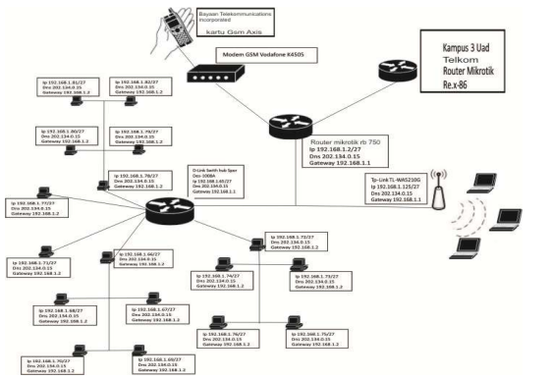
Gambar 1: Rancangan load balancing
pengambaran jaringan yang ada maka didapat diPerlukan 4 interface yaitu, dua sumber Internet yaitu dari jaringan UAD dan dari modem. Sedangangkan 2 interface digunakan untuk outputnya yang terdiri dari wifi dan jaringan lain. Langkah-langkah dalam seting instalasi mikrotik sebagai berikut: Interface yang digunakan adalah 4 interface dimana dua interface menjadi input dan dua interface menjadi output. Input terdapat pada ether1 dan ether2. Interface pada ether1 merupakan input dari koneksi kampus UAD yaitu dari provider PT Telkom Indonesia Interface pada ether2 merupakan input dari modem axis. interface dari tampilan router yang terdiri dari 5 ether dimana interface input pada ether1 dan ether2. Ether1 adalah input dari koneksi Internet UAD sedangkan ether2 merupakan input koneksi dari modem. nantinya dalam ether3 dan ether4 akan dipergunakan untuk output lan dan wifi. Ether1 dan ether2 dijadikan input koneksi dengan pengaturan IP 168.192.0.2/24 interface ether1 dan 168.192.1.2/24. Mangle berfungsi untuk menandai paket atau koneksi sehinga dari 2 sumber IP dapat diolah untuk proses load balancing. Konfigurasi PCC (Per Connection Classifier). Dengan PCC kita bisa mengelompokan lalulintas koneksi yang melalui atau keluar masuk router menjadi beberapa kelompok. Pengelompokan ini bisa dibedakan berdasarkan src-addresss, dst-addresss, src-port dan atau dst-port. Router akan mengingat-ingat jalur gateway yang dilewati diawal traffik koneksi, sehingga pada paket-paket selanjutnya yang masih berkaitan dengan koneksi awalnya akan dilewatkan pada jalur gateway yang sama juga.
HASIL DAN PEMBAHASAN

Slide 6
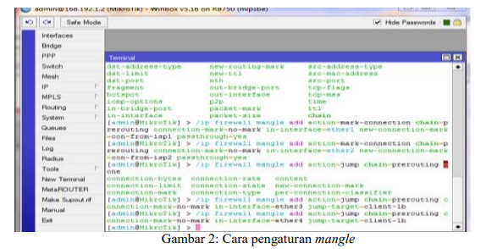
HASIL DAN PEMBAHASAN
Dimana dalam sekenario load balancing PPC dilakukan penggabungan dua koneksi inputan dari ISP 1 dan ISP 2 yang mana jika ether1 atau dari ISP 1 satu mati maka koneksi ether2atau ISP 2 akan berjalan secara otomatis menggantikan koneksi dari ether1 . Dalam kondisi lalulintas padat maka skenario yang berjalan adalah pembagian beban yang diambil dari jalur yang padat ke jalur yang luang. Misalkan dalam pemakaian default memakai jalur 1 dan jalur 2 adalah jalur tambahan dalam load balancing. ketika di jalur 1 mengalami kepadatan tertentu maka beban akan dishare ke jalur 2 secara otomatis. Dalam ujicoba load balancing kali ini maka akan diujicobakan percobaan. Dikondisikan dalam traffik normal yaitu sudah terpasang load balancing kedalam sistem. Dalam keadaan normal maka jalur yang di gunakan untuk koneksi adalah dari ISP 1 atau dalam sistem yang diset di mikrotik diset sebagai ether 1 . Cadang yang digunakan berasal dari ISP 2 yang dalam system mikrotik diset kedalam ether 2. Dalam koneksi normal maka yang akan bekerja adalah ether 1 sebagai jaringan utama, sedangkan ether 2 akan bekerja dalam kondisi tertentu saja karena sebagai jalur cadangandalam sistem. dimana Keadaan dapat dipantau dalam traffik mikrotik.

Slide 7
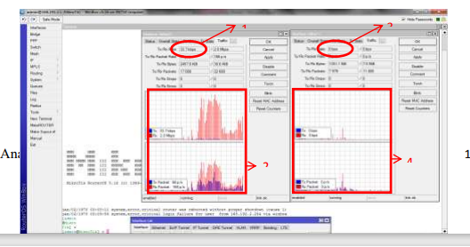
HASIL DAN PEMBAHASAN
Dari gambar 4 dapat dilihat terjadi perbedaan pemakain koneksi dimana terlihat grafik yang mulai aktif pada angka 2 dan pada angka 4 dimana ether1 tidak terdapat pergerakan grafik menandakan tidak ada koneksi di ether1 dan Internet tetap berjalan normal. dari gambar no 4 diatas dapat dibuktikan bahwa kinerja load balancing berjalan dengan baik ketika ether1 dimatikan maka skema load balancing berjalan dan traffik pada ether2 langsung naik, hal ini menunjukan berjalannya skema load balancing.

Slide 8
Kesimpulan
Hasil pengamatan dan analisis didapati belum diterapkannya load balancing pada jaringan UAD kampus 3 sebagai salah satu manajemen bandwidth. Sumber jaringan ISP yang digunakan di jarngan UAD kampus 3 saat ini berasal dari PT Telkom Indonesai. Setelah dilakukan pengamatan maka dilakukan Uji teknis yang berhasil menerapakan load balancing di jaringan UAD kampus 3 Yogyakarta dengan menambahkan 1 sumber ISP yang berbeda dari sumber ISP yang sudah ada. Dan penerapannya tidak merubah jaringan internal UAD kampus 3 Yogyakarta. Dari percobaan yang dilakukan disimpulkan load balancing berjalan dengan baik saat satu sumber koneksi mati, maka secara otomatis backup akan berjalan dengan sendirinya dengan mengambil koneksi dari sumber yang ke dua.Optimalisasi yang dapat diterapakan pada load balancing di jaringan kampus 3 UAD dilakukan dengan pembagiaan jalur yang yang seimbang antara besaran bandwdith utama dan bandwidth cadangan. Sehingga kecepatan backup akan sama dengan kecepatan koneksi utama. Pemilihan sumber ISP yang tepat memberikan optimalisasi ketika gangguan jaringan terjadi pada sumber provider. Maka backup tidak mengalami masalah yang sama karena berasal dari provider lain. Besarnya bandwith backup yang digunakan untuk membackup jaringan utama memberi optimalisasi ketika jaringan utama mengalami masalah maka kecepatan koneksi cadangan akan tetap lancar digunakan karena bandwidthnya juga besar.

Slide 9
DAFTAR PUSTAKA
[1] Syarifal Melwin. 2005. Pengantar Jaringan Komputer. andi. yogyakarta.
[2] wagito.2005.Jarigan Komputer Teori dan Impemenasi Berbasis Linux.Gaya Media.Yogyakarta.
[3] Sukaridhoto Sritrusta. 2008 Jaringan computer Institut Teknologi Sepuluh Nopember Surabaya.
[4] Kusnawi, 2009 pengantar jaringan computer, Amikom Yogyakarta.
[5] Purbo, Onno W; 2008, panduan Mudah Merakit dan Menginstal Server Linux,Penerbit Andi, Yogyakarta.
[6] Hermawan Bambang. dkk 2010 load balancing UIN Yogyakarta.
[7] Mujadin, Tafaul. 2011 Os mikrotik seebagaimanajemen banwidth dengan menerapkan per connetion queue. skripsi, Amikom, Yogyakarta

Slide 10

Terima Kasih

